Slide 1
ADJECTIFS DE NATIONALITÉ
Formation du féminin et du pluriel

Slide 2
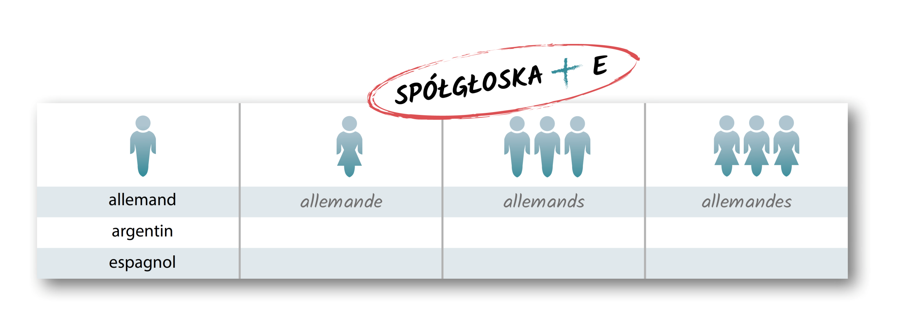

Slide 3
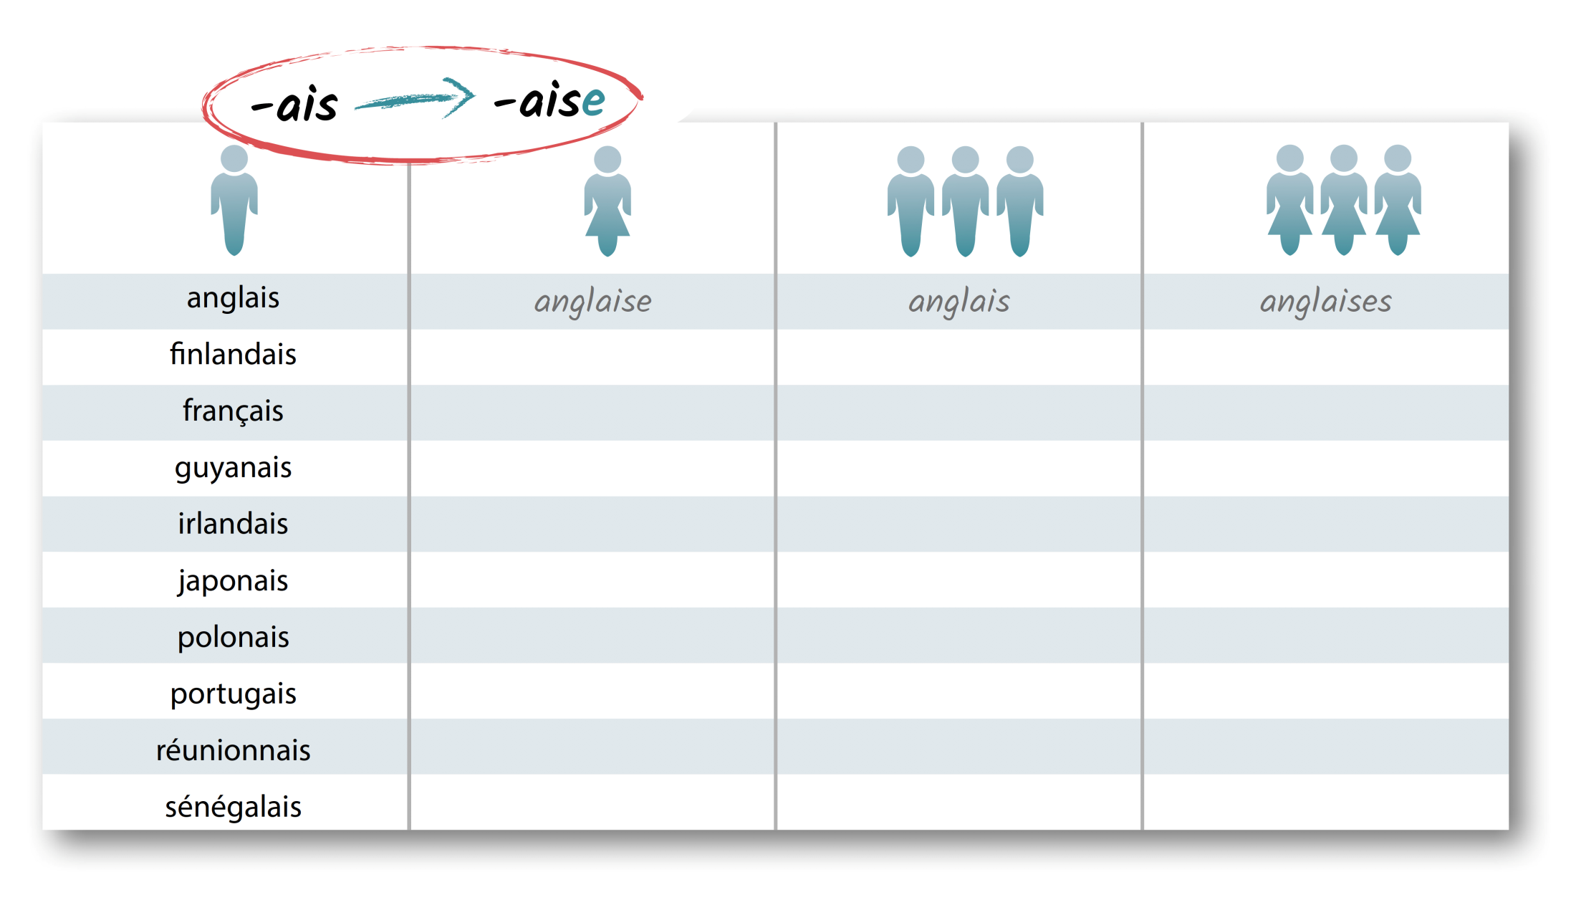

Slide 4
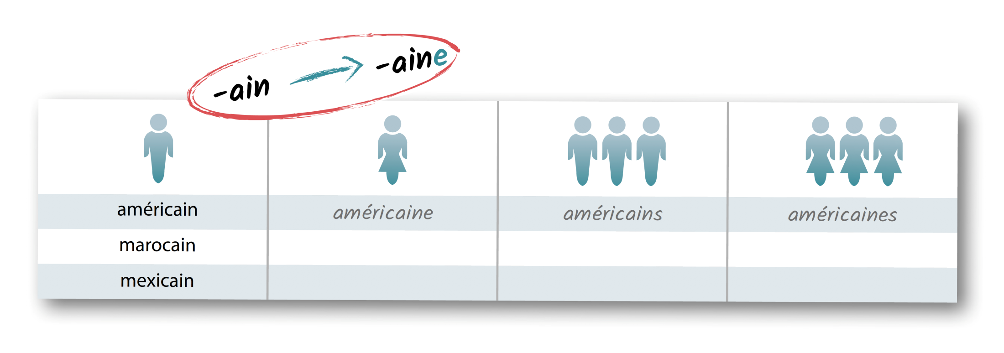

Slide 5
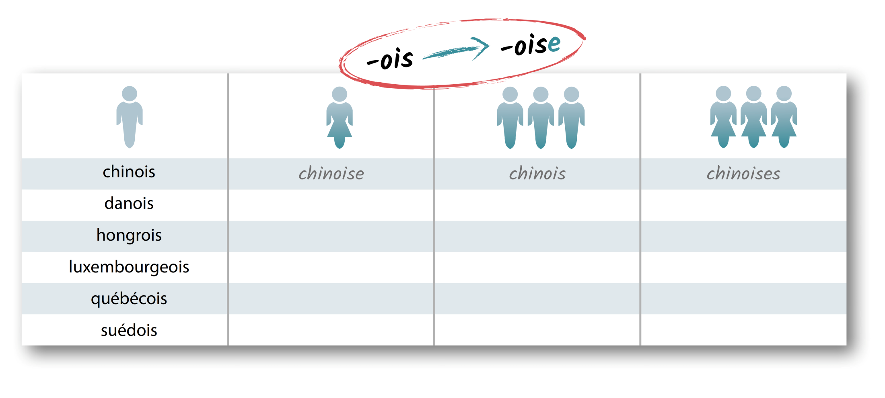

Slide 6
